Slide 1

Simulazioni Flash e analisi dati
Jake Pensavalle 08/07/21

Slide 2
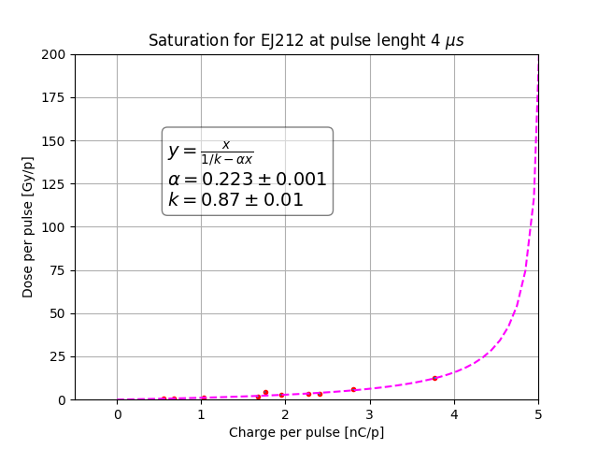
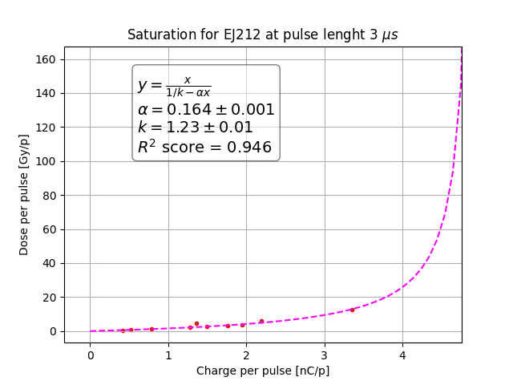
Saturazione al variare del Pulse Lenght EJ212

Slide 3
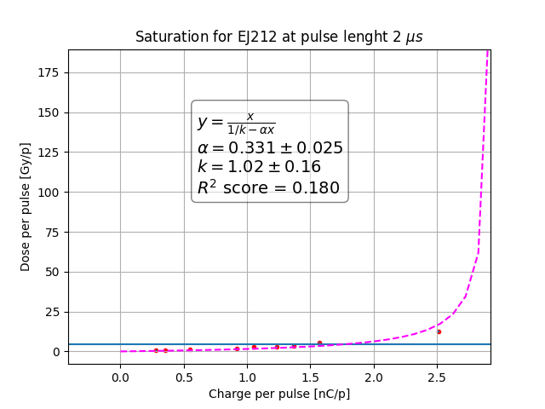
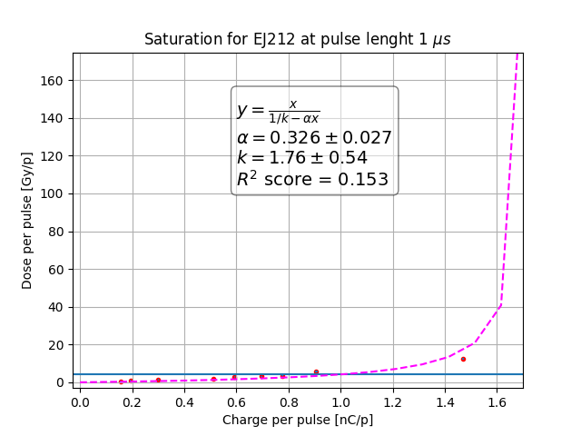
Saturazione al variare del Pulse Lenght EJ212

Slide 4
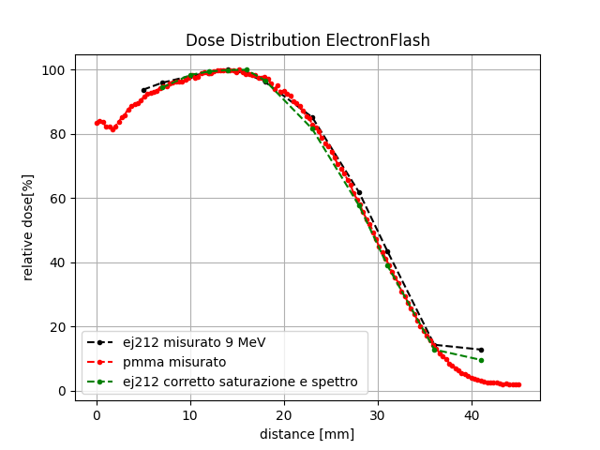
Correzione per Saturazione e Spettro (Pmma-Equivalenza EJ212)

Slide 5
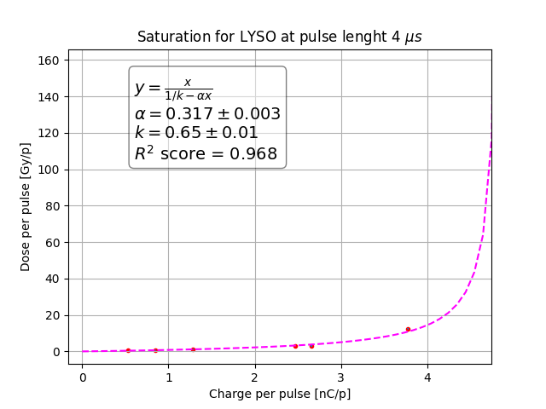
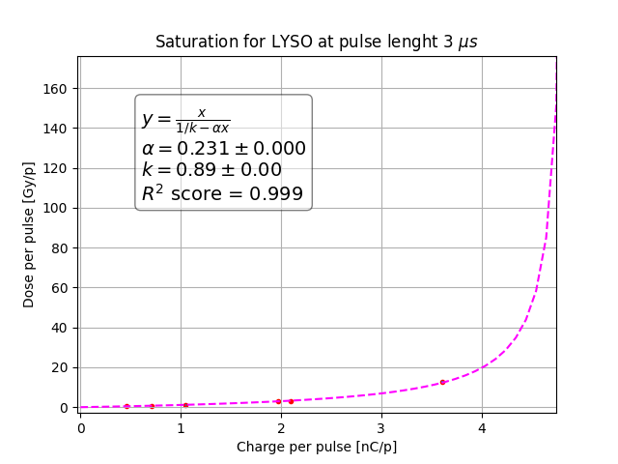
Saturazione al variare del Pulse Lenght LYSO

Slide 6
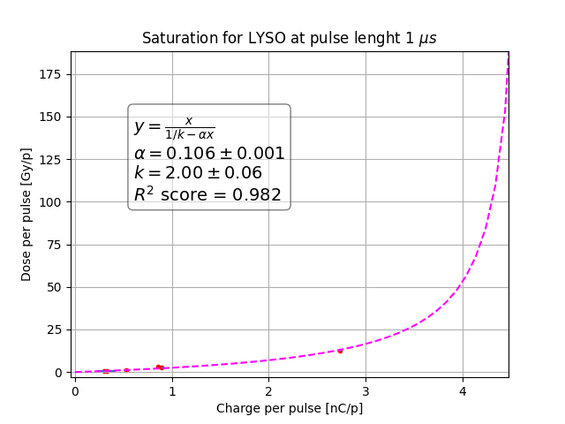
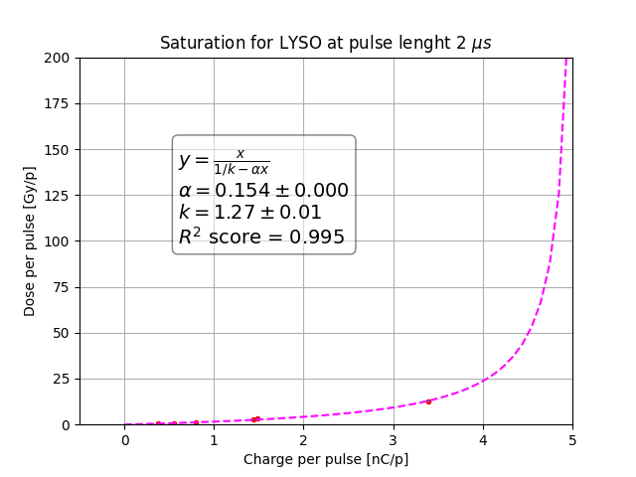
Saturazione al variare del Pulse Lenght LYSO

